Slide 1
코시-리만
방정식
코시
적분정리
영역에 정의된
복소해석함수
테일러 급수

Slide 2
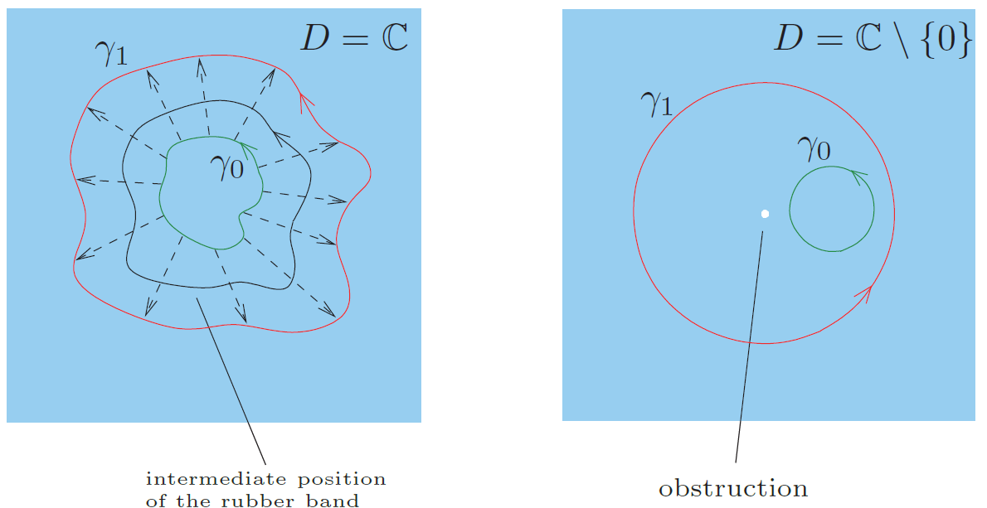
고무밴드의 중간 위치
장애물

Slide 3
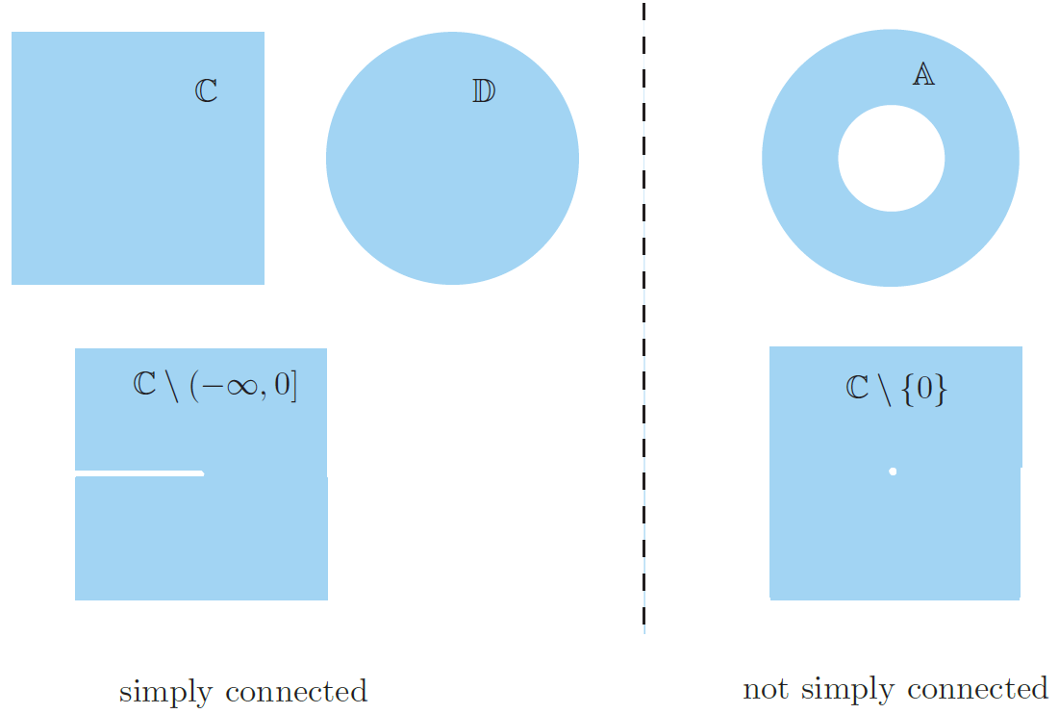
단순연결 집합
단순연결이 아닌 집합

Slide 4
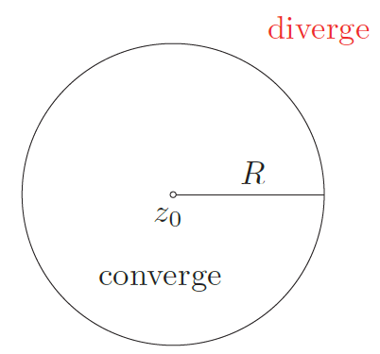
발산한다
수렴한다

Slide 5
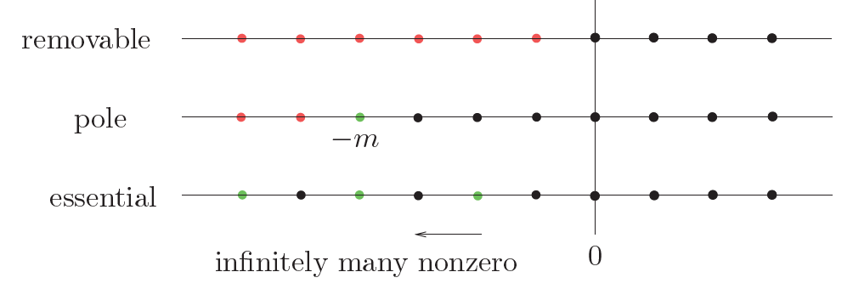









$$⋯$$
$$c_{−m}$$
$$⋯$$
$$c_{−2}$$
$$c_{−1}$$
$$c_{0}$$
$$c_{1}$$
$$c_{2}$$
$$⋯$$
제거 가능한 특이점
극
본질적 특이점
0이 아닌 무한이 많은 항이 있다

Slide 6
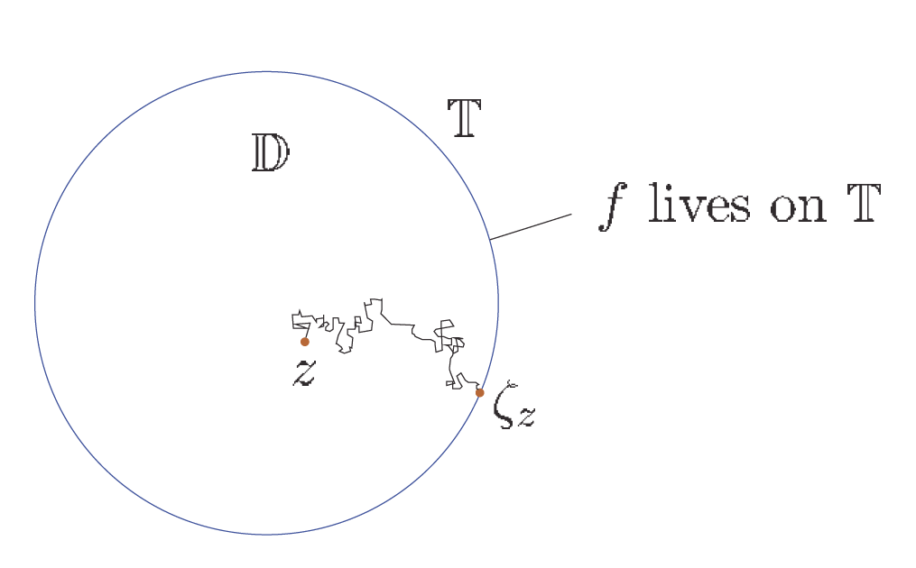

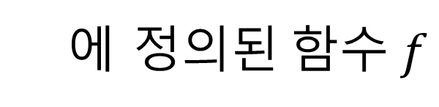
에 정$의된 함수 f$

Slide 7
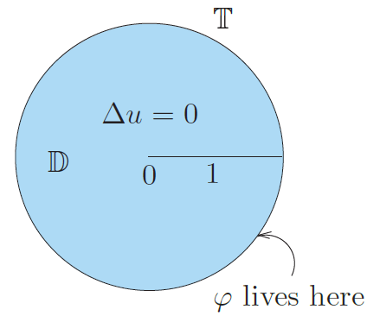

에 정$의된 함수 φ$

Slide 8
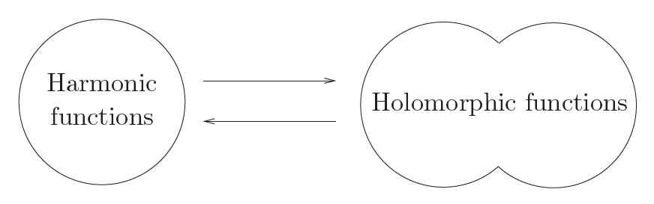
조화함수
복소해석함수

